Slide 1
BERT: 하이퍼파라미터 시각화를 이용한 데이터 분류
석사과정 이승건

Slide 2
Contents
1. BERT 설명
2. 실험 구조
KoBERT 설명
데이터셋 huggingface
yangwang825/klue-ynat
라벨(카테고리)
전처리(영어, 특스문자, 줄바꿈, 탭, 숫자, 단독 숫자, 한자, 연속된 띄어쓰기 제거, 매핑 포함)
라벨당 동일한 수로 통일
Train:test = 8:2
토크나이저 Skt/kobert-base-v1
Train_input contexts 인코딩
Train:valid = 9:1
분류모델 skt/kobert-base-v1
WandB
1. BERT review
2. Experiments 3. conclusion
Kobert
Huggingface dataset
Wandb
colab
Optimizer = AdamW method = bayes
Parameter: epoch 2~10
Batch size: 4,8,16,32
Lr: 1e-6 ~ 1e-3
Sweep: 30

Slide 3
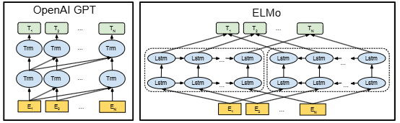
1. BERT review
언어 모델의 pre-training은 NLP task를 향상시키는 데 효과적임이 입증됨
Pre-training된 언어 표현을 downstream task에 적용하는 두가지 전략
1. Fine-tuning Approaches: 특정 task에 맞게 사전 학습된 모델 파라미터를 미세 조정하고, 최소한의 추가적인 파라미터를 더함
대표적인 모델 – GPT
2. Feature-based Approaches: 사전 학습된 모델을 고정(Freeze)시키고 특정 task를 위한 특징 추출로 사용
대표적인 모델 - ELMo

Slide 4
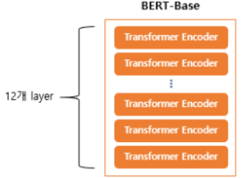
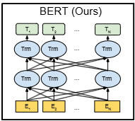
1. BERT
Bidirectional Encoder Representations from Transformer
BERT는 양방향 transformer encoder 구조를 통해 Fine-tuning Approaches를 효과적으로 수행할 수 있도록 설계된 모델
특징
Bidirectional Context: 단어의 앞뒤 문맥을 동시에 고려
Self-Attention Mechanism: Transformer의 핵심 개념인 Self-Attention 활용

Slide 5
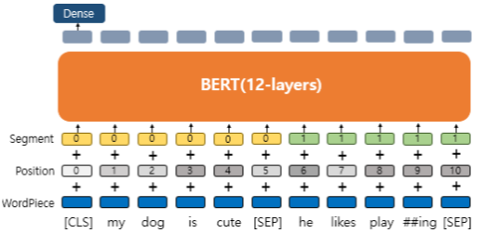
1. BERT
Bidirectional Encoder Representations from Transformer
Step 1. input representation = Token embedding + Segment embedding + Position embedding
Step 2. pre-training: MLM & NSP
Step 3. fine-tuning
[CLS] 토큰
문장의 시작을 알려주는 토큰
Classification task에서는 문장의 정보를 담아 레이블링
[CLS]
Token embedding: WordPiece 토크나이저를 이용하여 토큰화
Segment embedding: 여러 문장이 연결되어 있을 경우, [SEP]토큰을 기준으로 문장을 임베딩
Position embedding: 기존 Transformer 방식이 아닌, 학습 가능한 벡터를 사용

Slide 6
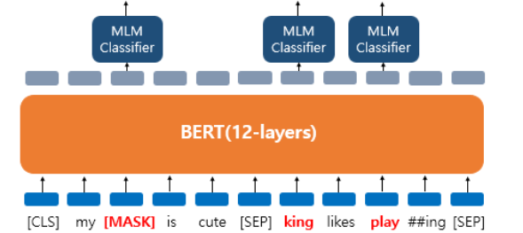
1. BERT
Bidirectional Encoder Representations from Transformer
Step 1. input representation
Step 2. pre-training: MLM & NSP
Step 3. fine-tuning
Masked Language Model (MLM) - 입력에서 무작위 15%의 토큰을 마스킹 후 주변 단어를 활용해 마스킹된 토큰을 예측 - 이 과정에서 BERT는 단어의 양방향 문맥, 단어간 관계, 문법과 문장 구조 등을 학습함
80%: 토큰을 [MASK] 토큰으로 변경한다. ex) My dog is cute. He likes playing -> My [MASK] is cute. He likes playing.
10%: 토큰을 랜덤하게 다른 토큰으로 변경한다. ex) My dog is cute. He likes playing -> My dog is cute. King likes playing.
10%: 동일한 토큰으로 그대로 남겨둔다. ex) My dog is cute. He likes playing -> My dog is cute. He likes playing
위와 같은 마스킹 기법을 통해
Overfitting 방지
노이즈가 포함된 상황에서도 문맥을 파악할 수 있음
[MASK]에만 의존하지 않도록 함

Slide 7
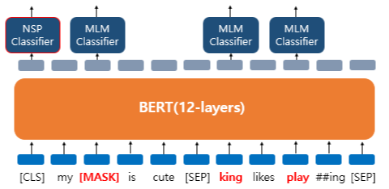
1. BERT
Bidirectional Encoder Representations from Transformer
Step 1. input representation
Step 2. pre-training: MLM & NSP
Step 3. fine-tuning
Next Sentence Prediction (NSP) - 입력된 두 문장 A,B가 이어지는 문장인지를 이진분류 - BERT가 문장 관계를 학습함
- Classification, QA, NLI 등 두 문장 관계를 이용하는 것이 중요한 task에 활용
문장 쌍 학습 데이터셋 구성 50%: A 뒤에 B가 따라오는 문장“IsNext” 레이블링
50%: A, B가 관련 없는 무작위 선택 문장. “NotNext” 레이블링

Slide 8
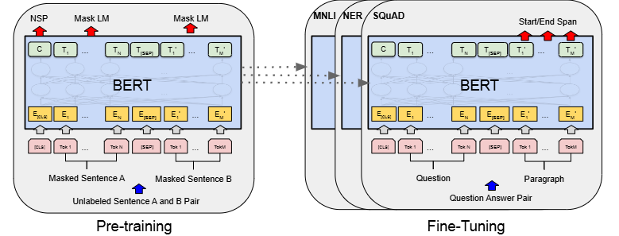
1. BERT
Bidirectional Encoder Representations from Transformer
Step 1. input representation
Step 2. pre-training: MLM & NSP
Step 3. fine-tuning
Fine-tuning
- 사전학습된 BERT를 NLP task에 맞춰 조정하는 과정 - BERT의 가중치를 기반으로 Layer 또는 파라미터를 추가하여 레이블링된 데이터에서 전이학습 진행

Slide 9
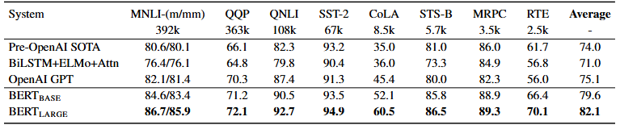
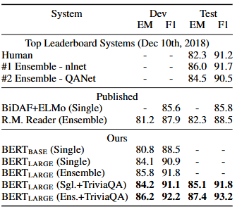
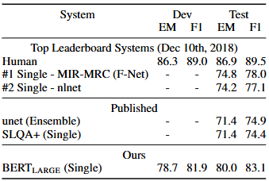
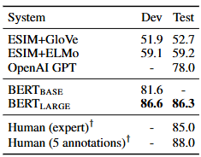
1. BERT
GLUE
Experiments: 11개의 NLP task에 대해 BERT Fine-tuning
SQuAD v1.1
SQuAD v2.0
GLUE 평가체계 8항목: AI가 인간의 언어 능력을 얼마나 따라왔는지 정량적 성능지표를 만들어 NLP task 평가체계를 표준화한 것
SQuAD v1.1: 10만개의 QA 쌍 데이터셋. QA가 포함되어 있는 passage가 주어지면 Answer의 범위를 예측하는 task
SQuAD v2.0: 주어진 passage에 Answer가 존재하지 않을 가능성 추가
SWAG: 근거 있는 추론을 평가하는 11만개의 문장 쌍 데이터셋. 문장이 주어졌을 때 보기로 주어진 4개의 문장 중 가장 잘 어울리는 문장을 찾는 task
SWAG

Slide 10
Dataset
2. Experiments
방법론
Preprocessing
Preprocessing
Dataset
뉴스 카테고리 분류 task
Tokenizer, Classfier: skt/KoBERT-base-v1
KoBERT
Embedding
Dataset: YNAT(45.7k train dataset)
Hyperparameter: WandB를 활용한 시각화&최적화
Embedded Vector
WandB
Train
Accuracy

Slide 11

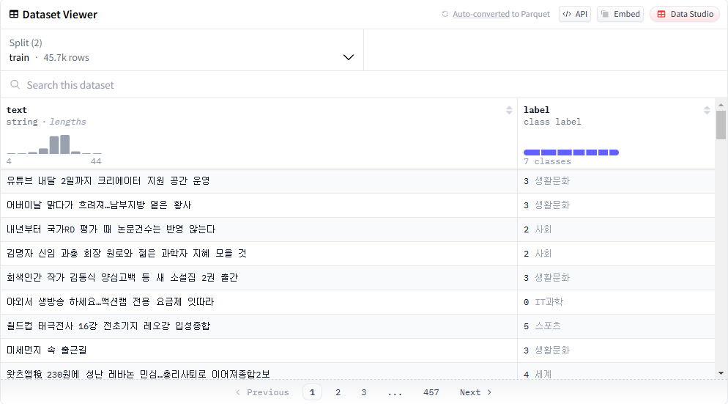
2. Experiments - Dataset
Dataset
Preprocessing
Preprocessing
Dataset
KoBERT
Embedding
Embedded Vector
WandB
Train
Accuracy
Dataset, ML 모델 개발 및 배포를 하는 오픈소스 중심 AI 플랫폼
KLUE-YNAT Dataset
연합뉴스 기사 제목으로 구성된 데이터셋
45,700여개의 train data, 7개의 class label로 구성
{'IT과학': 0, '경제': 1, '사회': 2, '생활문화': 3,
'세계': 4, '스포츠': 5, '정치': 6}

Slide 12
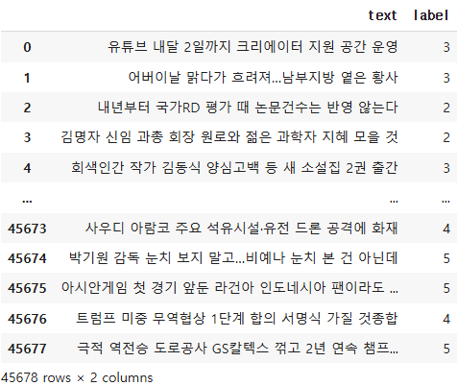
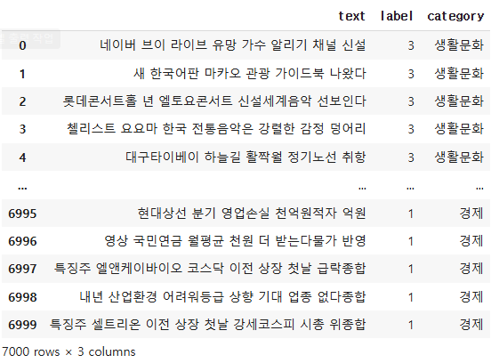
2. Experiments – Preprocessing
Dataset
Preprocessing
Preprocessing
Dataset
KoBERT
Embedding
Preprocessing
영어, 특수문자, 줄바꿈, tap, 숫자, 한자, 연속 띄어쓰기 제거
label 카테고리 매핑
텍스트 길이 지정
라벨당 데이터를 동일한 수로 통일 (1,000개)
Embedded Vector
WandB
Train
Accuracy

Slide 13


2. Experiments – Preprocessing
Dataset
Preprocessing
Preprocessing
Dataset
KoBERT
Embedding
Embedded Vector
WandB
Train
Accuracy
Tokenization
KoBERT 모델 사용
Preprocessing dataset을 토큰화

Slide 14
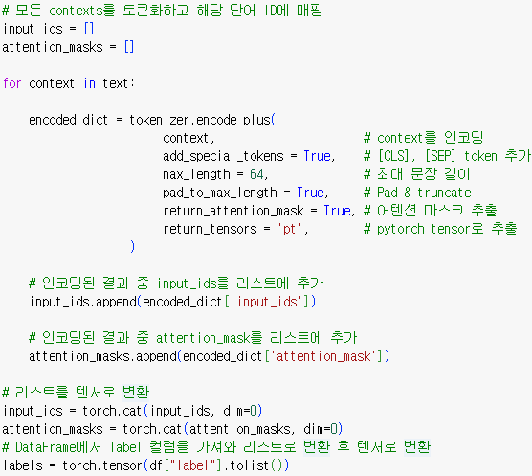
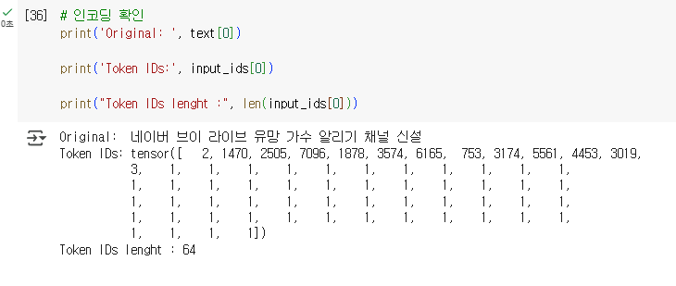
2. Experiments – Preprocessing
Dataset
Preprocessing
Preprocessing
Dataset
KoBERT
Embedding
Embedded Vector
WandB
Train
Accuracy
Tokenization
데이터셋 전체 text에 대해 토큰화
[CLS], [SEP] 토큰 추가
Padding & Truncted를 통해 문장 패딩&길이제한
어텐션 마스크를 통해 패딩부분을 무시

Slide 15
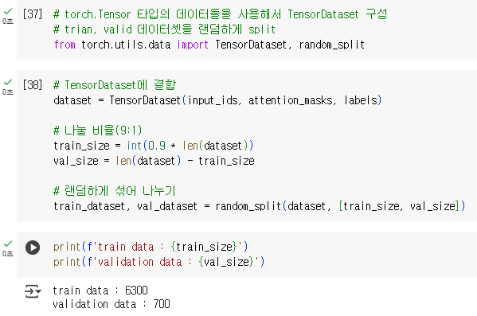
2. Experiments – Preprocessing
Dataset
Preprocessing
Preprocessing
Dataset
KoBERT
Embedding
Embedded Vector
WandB
Train
Accuracy
Train / Valdation dataset
Train : Validation = 9 : 1 의 비율로 랜덤하게 나누기
Validation은 모델의 Overfitting을 방지하기 위한 검증 데이터
Validation은 모델 학습에 직접적으로 사용되지 않음

Slide 16

2. Experiments – Train
Dataset
Preprocessing
Preprocessing
Dataset
KoBERT 모델을 사용하여 학습
KoBERT
Embedding
Embedded Vector
WandB
Train
Hyperparameter
Accuracy
Sweep hyperparameter | 수치
epoch | 2 ~ 8
Batch size | 8, 16, 32
Optimizer | AdamW
Learning rate | 2e-5, 3e-5, 5e-5, 1e-4

Slide 17
2. Experiments – Preprocessing dataset
Dataset
Preprocessing
Preprocessing
Dataset
KoBERT
Embedding
Embedded Vector
WandB
Train
Accuracy
Preprocessing Dataset
Processing을 거쳐 가공된 데이터셋
라벨당 데이터 1,000개, 라벨 클래스 7개
Train : test = 8 : 2

Slide 18
1. BERT
Ablation Studies
NER(Named Entity Recognition) task에 대해

Slide 19
감사합니다

Slide 20
Appendix
2p. 언어 모델의 pre-training은 NLP task를 향상시키는 데 효과적임이 입증됨
(Dai and Le, 2015; Peters et al., 2018a; Radford et al., 2018; Howard and Ruder, 2018)
3p, ELMo,GPT에 대한 설명 추가

Slide 21
WordPiece 토크나이저란?
WordPiece는 서브워드(subword) 기반 토크나이저로, 단어를 더 작은 의미 단위로 쪼개서 표현할 수 있어.
기존의 단어 단위 토크나이저(예: 공백 기준으로 나누는 방식)와 다르게, 희귀 단어(rare words)도 처리 가능한 게 장점이야.
BERT는 학습 데이터에서 자주 등장하는 단어는 그대로 유지하고, 희귀 단어는 더 작은 단위(서브워드)로 분할하는 WordPiece 방식을 채택했어.
토크나이저 | 방식 | 장점 | 단점
WordPiece (BERT) | 데이터 빈도 기반 서브워드 학습 | 희귀 단어 처리 가능 | 처음 보는 단어는 쪼개질 수 있음
Byte Pair Encoding (BPE, GPT 계열) | 병합된 서브워드 학습 | 압축률 높음, 단어 학습 효율적 | 다국어에서는 성능이 떨어질 수 있음
SentencePiece (T5, ALBERT) | 공백 없이 바로 서브워드 분할 | 띄어쓰기 없는 언어에서도 강함 | 단어 경계를 인위적으로 설정해야 함
🔹 WordPiece 토크나이저 작동 방식
1️⃣ 자주 등장하는 단어는 그대로 유지
예: "playing" → ["playing"] (빈도가 높으므로 그대로 유지)
2️⃣ 희귀한 단어는 서브워드로 분할
예: "unhappiness" → ["un", "##happiness"]
"##"는 앞 단어와 이어지는 부분(subword)이라는 의미
"happiness"는 단독으로 존재할 수 있지만 "un"은 따로 분리
3️⃣ 완전히 새로운 단어는 문자 단위로 쪼갬
예: "xylozine" (훈련 데이터에서 없는 단어) → ["x", "##yl", "##oz", "##ine"]
처음 보는 단어도 일정 부분 유사한 서브워드로 표현 가능
🔹 BERT에서 WordPiece 사용 이유
✅ 희귀 단어도 효과적으로 학습 가능 (전체 단어를 그대로 학습하면 너무 많은 파라미터 필요) ✅ 입력 크기 제한(512 토큰) 내에서 효율적인 표현 가능 ✅ OOV(Out-Of-Vocabulary) 문제 해결 → 완전히 모르는 단어도 부분적으로 해석 가능

Slide 22
Appendix
Ablation Studies
NER(Named Entity Recognition) task에 대해

